Slide 1
Klasyfikacja dokumentów za pomocą sieci radialnych
Paweł Rokoszny
Emil Hornung
Michał Ziober
Tomasz Bilski

Slide 2
Plan prezentacji
Model sieci neuronowej z neuronami radialnymi
Naiwny klasyfikator bayesowski jako alternatywa
Dane oraz ich preprocessing
Wyniki implementacji
Wnioski

Slide 3

Model sieci neuronowej z neuronami radialnymi
Sieci radialne
  są odmianą iteracyjnych sztucznych sieci neuronowych
Zastosowania
  problemy klasyfikacyjne (przedmiot naszych badań)
  zadania aproksymacji funkcji wielu zmiennych
  zagadnienia predykcji
  wykrywanie uszkodzeń w różnego rodzaju systemach rozpoznawania wzorców
  (Kosko, 1988)

Slide 4
Model sieci neuronowej z neuronami radialnymi
Neuron radialny (warstwa ukryta)
  realizuje tzw. radialna funkcja bazowa
  neuron ma za zadanie odwzorować radialną przestrzeń wokół jednego punktu lub grupy punktów (klaster)
  Radialna funkcja bazowa (RBF)
  f_{i}(x) = f_{i}( || x − c || ) - jest funkcją rzeczywistą, której wartość zależy zwykle wyłącznie od odległości od określonego punktu.
  wartości funkcji zmieniającą się radialnie wokół wybranego centrum c
  funkcja przyjmujące wartości niezerowe tylko w otoczeniu tego centrum

Slide 5
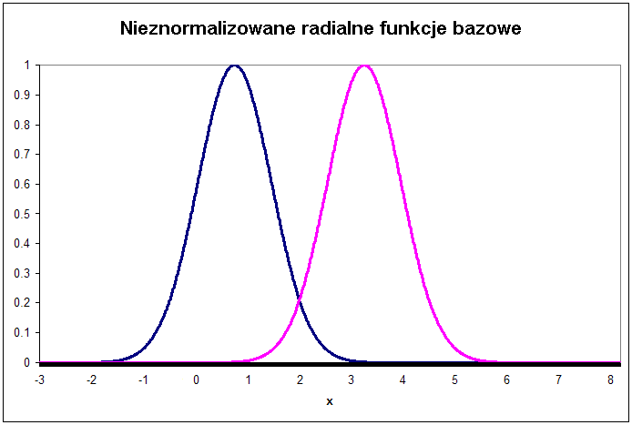
Model sieci neuronowej z neuronami radialnymi

Slide 6
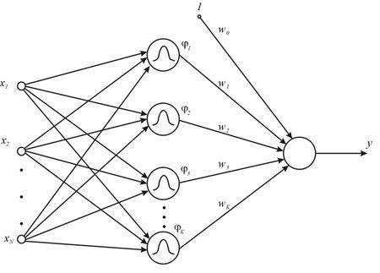
Model sieci neuronowej z neuronami radialnymi
  Sieć radialna
  wagi przypisane jedynie do warstwy drugiej
  brak wag warstwy pierwszej wynika ze sposobu działania neuronu radialnego
  (RBF przyjmuje jako argument wektor i nie działa na zasadzie sumatora w przeciwieństwie do sieci jednokierunkowych.)

Slide 7


Naiwny klasyfikator bayesowski
Tw. Bayesa
P(C) - prawdopodobieństwo wystąpienia klasy C
P(X|C) - prawdopodobieństwo, że X należy do klasy C,
P(X) - prawdopodobieństwo wystąpienia przykładu X

Slide 8
Naiwny klasyfikator bayesowski
Założenie: Atrybuty definiujące klasę są niezależne.
Powyższe założenie redukuje obliczenia
Jeśli założenie jest spełnione, naiwny klasyfikator Bayesa jest optymalny
Klasyfikator Bayesa jest zadziwiająco dokładny.
Używany do rozpoznawania spamu

Slide 9
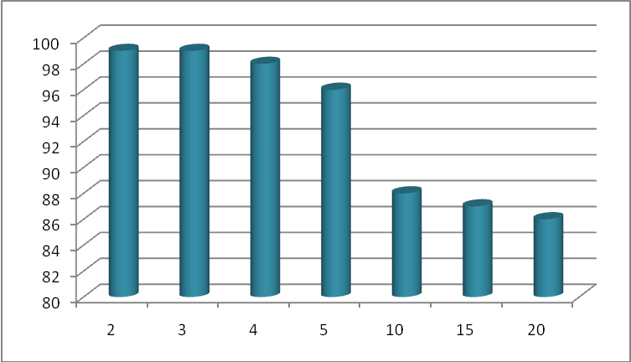
Naiwny klasyfikator bayesowski

Slide 10
Dane oraz ich preprocessing

Slide 11
Dane oraz ich preprocessing

Slide 12
Wyniki implementacji
Skuteczność uczenia dla różnych typów słowników i różnej reprezentacji dokumentów (dla dwóch klas dokumentów)
 | CTF-IDF | FIXED | FREQUENCY
TF-IDF | 60% | 52% | 57%
Binary | 79% | 55% | 85%
Own | 65% | 74% | 60%

Slide 13

Wyniki implementacji
Ogólna tendencja skuteczności w funkcji ilości klas dokumentów (n)
Ogólnie sieć około dwukrotnie skuteczniejsza od losowego wyboru.
Skuteczność sieci jeszcze wyższa, jeśli odizolujemy ją od reprezentacji danych wejściowych podając np. podając wektory spełniające pewne ścisłe kryteria

Slide 14
Wnioski
Osiągnięta skuteczność niższa, niż oczekiwano
Długi czas uczenia sieci
Struktura bardziej skomplikowana, niż analogicznych „niemyślących” algorytmów
Trudne do wychwycenia błędy
Dopóki sieć nie działa, nie na pewności, co zawiodło

Slide 15
Wnioski
Co poszło nie tak?
(potencjalne problemy)
Dokumenty zawierające w większości to samo słownictwo a tylko pojedyncze słowa świadczące o przynależności do klasy
Liczność neuronów ograniczona czasem nauki
Potencjalnie skomplikowany rozkład przestrzeni na klasy wymagający użycia wielu neuronów

Slide 16
DZIĘKUJEMY ZA UWAGĘ!

